Slide 1
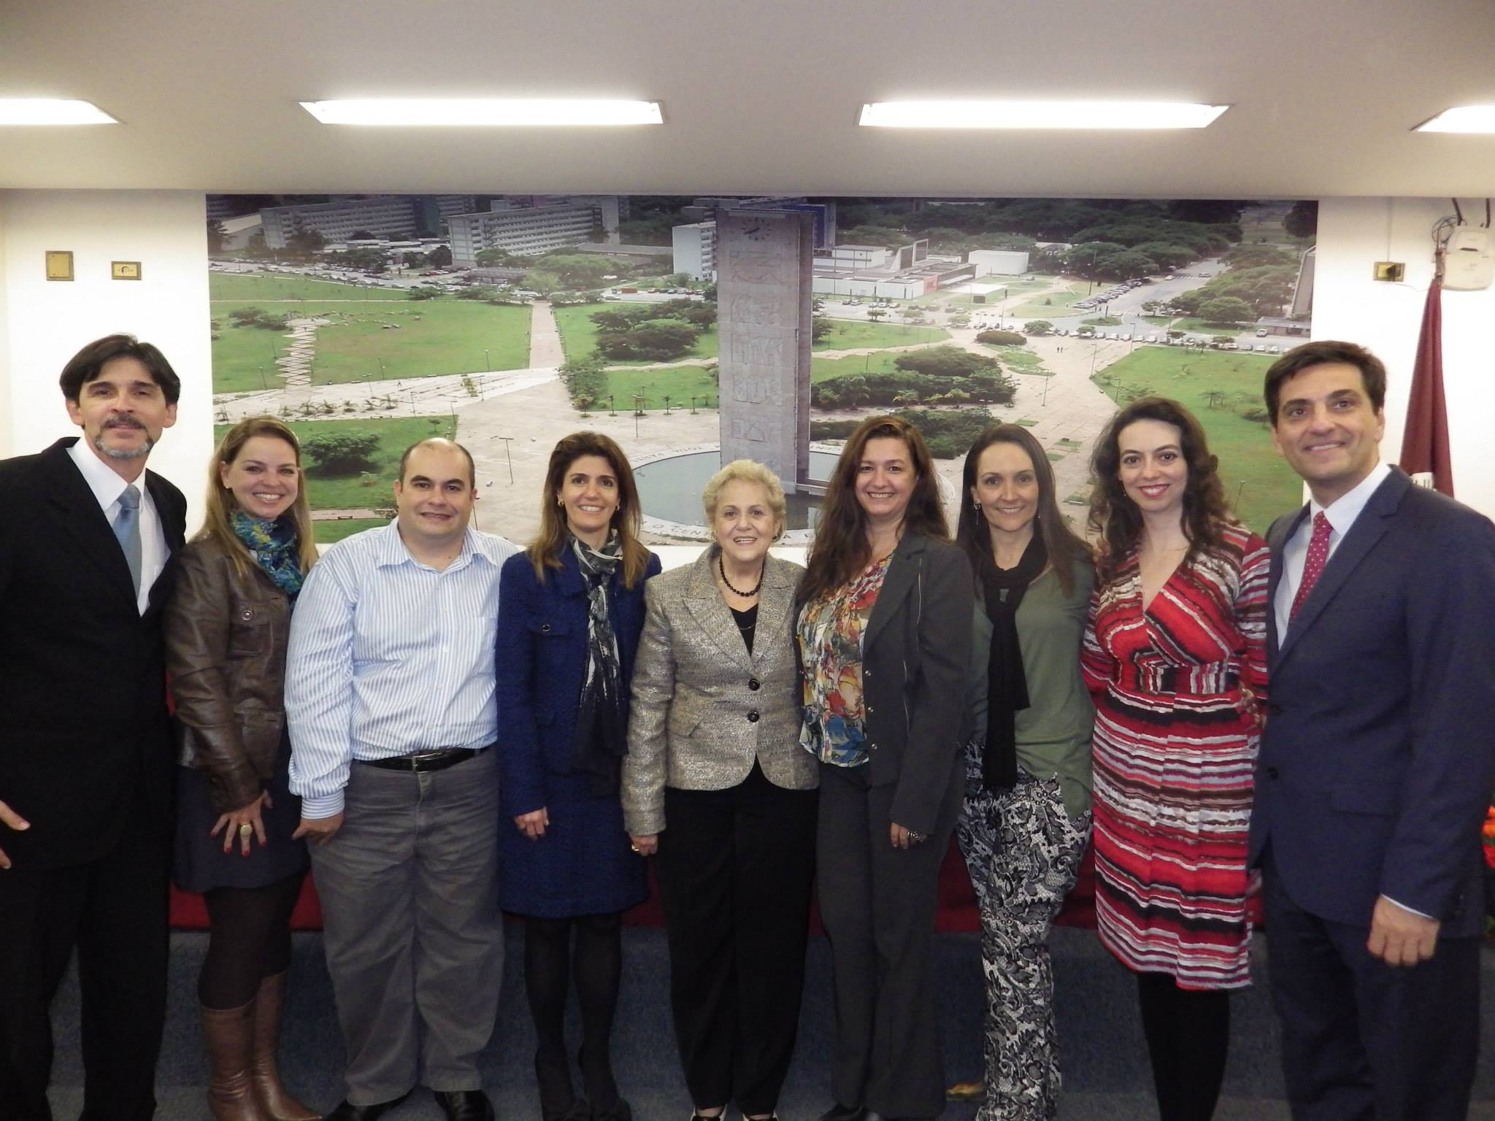
UNIVERSIDADE DE SÃO PAULO
Faculdade de Odontologia
Disciplina de Odontopediatria
Programa de PG Ciências Odontológicas
Disciplina Didática em Odontopediatria
Metodologias Ativas de Ensino e Aprendizagem

Slide 2
Metodologias Ativas de Ensino-Aprendizagem
Teorias de aprendizagem
Comportamentalismo
teoria de estímulo e resposta. O aprendiz é passivo. Reforço positivo e negativo podem modelar comportamentos (Skinner). A aprendizagem é desenvolvida em torno da descoberta dos fatos e das explicações sobre eles.
Construtivismo sócio cultural
(Vigostky, Paulo Freire, John Dewe, Piaget)
a mente e suas representações são frutos de seres humanos agindo, individual e coletivamente. Aprendizagem como um fenômeno contextualizado, ativo, transformativo e com dimensões relacionais com o entorno do processo

Slide 3
Ciclo de Aprendizagem (Kolb, 1984)
experiência, reflexão, abstração e avaliação ativa. A reflexão é uma forma de avaliar raciocínios, implica processamento adicional de conhecimento e entendimento. Envolve também emoções.
Metacognição
metamemória: consciência e auto-percepção dos estudantes sobre seus próprios sistemas de memória e estratégias para sua utilização efetiva
metacompreensão: capacidade do educando de monitorar seu nível de compreensão sobre as informações que recebe, reconhecer falhas de compreensão
Autorregulação: capacidades dos estudantes de realizar ajustes nos seus próprios processos de aprendizagem
Aprendizagem autorregulada:
Metacognição
Motivação do educando para assumir em parte a responsabilidade pelas suas aprendizagens
Monitora e estrutura suas próprias experiências de aprendizagem

Slide 4
Contexto nacional na educação
2002 Diretrizes Curriculares Nacionais (DCN) estabelecidas pelo Conselho Nacional de Educação (CNE) para os cursos de graduação em Odontologia
Formação deve estar voltada para a aquisição de habilidades, competências e atitudes, dentro de abordagens contemporânea, para atuar com qualidade e resolubilidade no SUS
Levar o aluno a aprender a aprender, garantindo a progressiva autonomia e discernimento para assegurar a integralidade da atenção, a qualidade e humanização do atendimento prestado aos indivíduos, famílias e comunidade
Educação permanente
Atenção à saúde
Tomada de decisão
Administração
Comunicação
Liderança

Slide 5
DCN – estímulo à adoção de metodologias ativas
Devem ser necessariamente adotadas por todas as instituições de ensino superior
estimular a superação das concepções antigas e herméticas das grades curriculares, muitas vezes, meros instrumentos de transmissão de conhecimento e informações, e garantir uma sólida formação básica, preparando o futuro graduado para enfrentar os desafios das rápidas transformações da sociedade, do mercado de trabalho e das condições de exercício profissional
articulação entre a Educação Superior e a Saúde, objetivando a formação geral e específica dos egressos/profissionais com ênfase na promoção, prevenção, recuperação e reabilitação da saúde, indicando as competências comuns gerais para esse perfil de formação contemporânea dentro de referenciais nacionais e internacionais de qualidade

Slide 6
COMPETÊNCIA (Zarifian, Le Boterf, Deluiz, Ramos)
Capacidade que o indivíduo tem de desempenhar determinada tarefa e para a qual mobiliza conhecimentos, habilidades e atitudes
Uso judicioso e habitual, pelo profissional, da comunicação, do conhecimento, das habilidades técnicas, do raciocínio clínico, das emoções, valores e reflexões, na prática diária, para benefício dos indivíduos e da comunidade aos quais ele serve. (Ministério da saúde, 2006)

Slide 7
DCN
“A formação tradicional em saúde, baseada na organização disciplinar e nas especialidades, conduz ao estudo fragmentado dos problemas de saúde das pessoas e das sociedades levando à formação de especialistas que não conseguem mais lidar com a totalidade ou com realidades complexas.”
Os cursos de saúde precisam:
1- Adequar sua abordagem pedagógica
2- Favorecer a articulação de conhecimentos
3- Trabalhar em equipes multiprofissionais
4- Promover atividades práticas ao longo de todo o curso e em todos os tipos de unidades de saúde

Slide 8
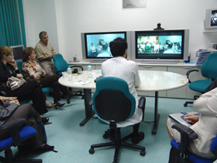
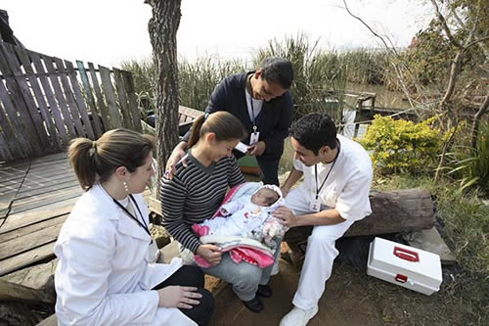
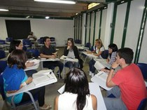
Formação na Saúde
Reorientação da Formação - DCN
Diretrizes
conceito ampliado de saúde – determinantes sociais
Integração ensino-serviço (SUS)
orientação pedagógica – metodologias ativas, uso das TIC

Slide 9
Metodologias Ativas de Ensino-Aprendizagem
Aula expositiva dialogada
Sala de aula invertida (Flippped classroom)
Mapa Conceitual
Júri Simulado
problematização
Team based learning
Brainstorming
Portfólio

Slide 10
MODELOS DE ESTRUTURAÇÃO CURRICULAR
1- Para chegar às aplicações concretas e práticas de uma profissão, o aluno deve primeiro aprender conhecimento básico, abstrato e geral.
Ciclo Básico
Disciplinas Teóricas
Ciclo Profissional
Disciplinas teórico-práticas
Ciclo de Especialização
Disciplinas Práticas
2- Processo de evolução da inteligência e aprendizagem segundo Piaget: a ação precede e dá origem ao pensamento.
Ciclo Problematizador
Ênfase na prática
Ciclo de respostas
Matérias técnicas e teoria
Ciclo de planejamento e execução
Programas e projetos

Slide 11
Sociedade do conhecimento
mudanças disruptivas
inteligência artificial
e-Saúde
saúde digital
internet das coisas
saúde 4.0
big data
startup
redes sociais
conectividade
TIC
blockchain

Slide 12
Sociedade da Informação
Conjunto de técnicas, práticas, atitudes, modos de pensar e novos valores que se desenvolvem em consequência do crescimento do espaço digital.
(Daniel Sigulem, 1997)
Saúde Digital

Slide 13
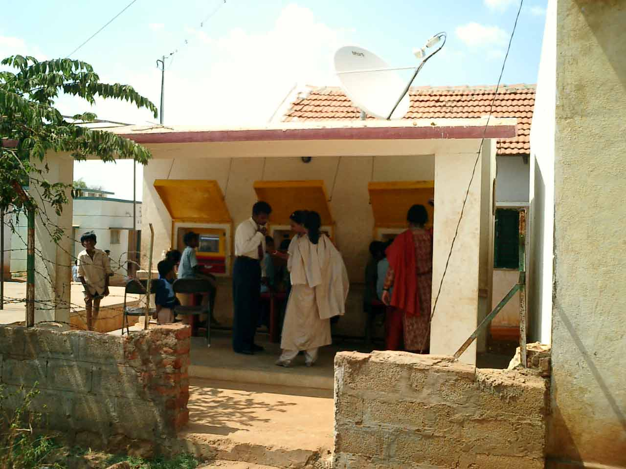
A percepção de que a sociedade atual é globalmente interconectada, de que o nosso conhecimento e a nossa visão do mundo é transitória, está sempre incompleta e sujeita a constantes mudanças e reprocessamento, de que podemos acessar, contínua e permanentemente, a toda e qualquer informação, de que podemos criar simulações do real e aceitar que cada indivíduo tem o direito de buscar a sua auto-realização vai se refletir, necessariamente, numa mudança conceitual e estrutural do sistema de educação.

Slide 14
Tecnologias Digitais e Aprendizagem
As tecnologias digitais têm o potencial de modificar a experiência de aprendizagem
Portabilidade
Flexibilidade
Interatividade
Aumento da autonomia do estudante
Modelo hipertextual de representação

Slide 15
Níveis de agregação do processo educacional
4 Ex: Cursos completos
3 Ex: Unidades didáticas
2 Ex: Módulos
1 Objetos de aprendizagem
0 Artefatos / objetos educacionais Textos, imagens, vídeos, animações, simulações, etc.
Notes:
15

Slide 16
Objetos de aprendizagem
São as “moléculas” dos módulos de aprendizado , o primeiro nível de agregação.
É uma lição isolada, a menor porção que tem sentido educacional por si só
Para isso deve ter
- Objetivos educacionais claros
- Público alvo e contexto de aplicação especificados
- Deve incluir as atividades de avaliação formativa e somativa para verificação do atingimento dos objetivos
Notes:
16

Slide 17
Avaliação
“
Quem ?
Para que ?
Como ?
Avaliar é um modo de repensar o que se faz, como se faz e para que se faz
Na área educacional a avaliação compõe o planejamento educativo
A avaliação deve ter como objeto não apenas o aprendizado resultante da prática pedagógica, mas a própria prática pedagógica em si.

Slide 18
Conjunto de conhecimentos,
habilidades e atitudes
Conjunto ampliado/ modificado de conhecimentos, habilidades
e atitudes
Cursos
A
B
Avaliação de
pré-requisitos
Avaliação
Somativa
Pontos variáveis definidos pelo aluno de verificação de rota da avaliação formativa
Notes:
18

Slide 19
Curso tradicional

Slide 20
Objeto de aprendizagem

Slide 21
Acervo aberto de oportunidades de aprendizagem

Slide 22
Aprendizado ativo e significativo

Slide 23
Aprendizado ativo e significativo

